Slide 1
고급 컴퓨터 프로그래밍
과제 #2 – 해시테이블 구현
과 목 :
고급 컴퓨터 프로그래밍
담당 교수 :
박주영 교수님
학 번 :
2020531001
이 름 :
윤정인
제 출 일 :
2020.05.18

Slide 2
01
개방 주소 방법 – 선형 조사

Slide 3

#include<stdio.h>
#include<stdlib.h>
#include <conio.h>
#include <time.h>
/*Key와 Value를 입력받아 배열을 이용한 해시테이블 구현 (Key는 Value와 같은 값으로 들어감)*/
struct item //구조체 사용해서 item으로 묶기
{
int key;
int value;
};
/* 해시테이블 배열 상태는 확인하는 구조체
0번 : 데이터 없음
1번 : 데이터 들어있음
2번 : 데이터가 적어도 한번은 삭제되었음*/
struct hashtable_item
{
int flag;
struct item* data;
};
struct hashtable_item* array;
int crash = 0; //충돌 횟수
int max = 19; //해시테이블 크기
/* 배열 초기화 */
void init_array()
{
int i;
for (i = 0; i < max; i++)
{
array[i].flag = 0; //데이터 없음 상태
array[i].data = NULL; //데이터NULL값
}
}
/* 입력되는 key에 대해 index(해시테이블 번호) 생성 */
int hashcode(int key)
{
//printf("%d mod 19 = %d\n",key,key%max);
return (key % max);
}
/*해시테이블에 데이터 삽입하는 함수*/
void insert(int key, int value)
{
int index = hashcode(key);
int i = index;
int j =1;
struct item* new_item = (struct item*) malloc(sizeof(struct item));
new_item->key = key;
new_item->value = value;
/* 데이터가 들어있지 않은 배열 요소가 나올 때 까지*/
while (array[i].flag == 1)
{
if (array[i].data->key == key) //배열에 있는 key값이 입력 받은 key값과 동일할 경우
{
printf("\n 동일한 키값이 존재합니다. \n");
array[i].data->value = value;
return;
}
i = (index+ j) % max; //해시 함수 (선형조사)
printf("충돌%d(%d) : (%d + %d) mod 19 = %d\n",key,j,index, j, i); //충돌 확인용 print
j++; //충돌이 일어날 때 마다 증가하여 재 연산
crash++;
if (i == index)
{
printf("\n 해시테이블이 꽉 찼습니다. 더이상 데이터를 삽입할 수 없습니다. \n");
return;
}
}
array[i].flag = 1;//데이터 존재하고
array[i].data = new_item; //new_item으로 생성한 데이터 입력
printf("(%d) 이/가 정상적으로 입력되었습니다. \n\n", key);
}
/* 데이터 삭제 함수 */
void remove_element(int key)
{
int index = hashcode(key);
int i = index;
int j = 1;
/*while(데이터가 존재하지 않을 때(NULL) 까지 탐색)*/
while (array[i].flag != 0)
{
if (array[i].flag == 1 && array[i].data->key == key)
{
//배열에 있는 key값과 입력된 key값이 동일할 경우
array[i].flag = 2; //적어도 한개 삭제된 상태
array[i].data = NULL; //데이터는 NULL값으로
printf("\n (%d) 이/가 정상적으로 삭제되었습니다. \n", key);
return;
}
i = (index + j) % max;
j++;
if (i == index)
{
break;
}
}
printf("\n 해당 키값이 존재하지 않습니다 \n");
}
/* 전체 해시테이블 출력*/
void display()
{
int i;
for (i = 0; i < max; i++)
{
struct item* current = (struct item*) array[i].data;
if (current == NULL)
{
printf("\n 배열[%d]에 삽입된 데이터가 없습니다. \n", i);
}
else
{
printf("\n 배열[%d] 의 값 : %d ", i, current->value);
}
}
}
선형조사 : $h_{i}\left(x\right)=\left(x+i\right) mod 19$
Notes:
#include<stdio.h> #include<stdlib.h> #include <conio.h> #include <time.h> /*Key와 Value를 입력받아 배열을 이용한 해시테이블 구현 (Key는 Value와 같은 값으로 들어감)*/ struct item //구조체 사용해서 item으로 묶기 { int key; int value; }; /* 해시테이블 배열 상태는 확인하는 구조체 0번 : 데이터 없음 1번 : 데이터 들어있음 2번 : 데이터가 적어도 한번은 삭제되었음*/ struct hashtable_item { int flag; struct item* data; }; struct hashtable_item* array; int crash = 0; //충돌 횟수 int max = 19; //해시테이블 크기 /* 배열 초기화 */ void init_array() { int i; for (i = 0; i < max; i++) { array[i].flag = 0; //데이터 없음 상태 array[i].data = NULL; //데이터NULL값 } } /* 입력되는 key에 대해 index(해시테이블 번호) 생성 */ int hashcode(int key) { //printf("%d mod 19 = %d\n",key,key%max); return (key % max); } /*해시테이블에 데이터 삽입하는 함수*/ void insert(int key, int value) { int index = hashcode(key); int i = index; int j =1; struct item* new_item = (struct item*) malloc(sizeof(struct item)); new_item->key = key; new_item->value = value; /* 데이터가 들어있지 않은 배열 요소가 나올 때 까지*/ while (array[i].flag == 1) { if (array[i].data->key == key) //배열에 있는 key값이 입력받은 key값과 동일할 경우 { printf("\n 동일한 키값이 존재합니다. \n"); array[i].data->value = value; return; } i = (index+ j) % max; //해시 함수 (선형조사) printf("충돌%d(%d) : (%d + %d) mod 19 = %d\n",key,j,index, j, i);//충돌 확인용 print j++; //충돌이 일어날 때 마다 증가하여 재연산 crash++; if (i == index) { printf("\n 해시테이블이 꽉 찼습니다. 더이상 데이터를 삽입할 수 없습니다. \n"); return; } } array[i].flag = 1;//데이터 존재하고 array[i].data = new_item; //new_item으로 생성한 데이터 입력 printf("(%d) 이/가 정상적으로 입력되었습니다. \n\n", key); } /* 데이터 삭제 함수 */ void remove_element(int key) { int index = hashcode(key); int i = index; int j = 1; /*while(데이터가 존재하지 않을 때(NULL) 까지 탐색)*/ while (array[i].flag != 0) { if (array[i].flag == 1 && array[i].data->key == key) { //배열에 있는 key값과 입력된 key값이 동일할 경우 array[i].flag = 2; //적어도 한개 삭제된 상태 array[i].data = NULL; //데이터는 NULL값으로 printf("\n (%d) 이/가 정상적으로 삭제되었습니다. \n", key); return; } i = (index + j) % max; j++; if (i == index) { break; } } printf("\n 해당 키값이 존재하지 않습니다 \n"); } /* 전체 해시테이블 출력*/ void display() { int i; for (i = 0; i < max; i++) { struct item* current = (struct item*) array[i].data; if (current == NULL) { printf("\n 배열[%d]에 삽입된 데이터가 없습니다. \n", i); } else { printf("\n 배열[%d] 의 값 : %d ", i, current->value); } } } bool search_element(int key) { int index = hashcode(key); int i = index; int j = 1; while (array[i].flag != 0) { if (array[i].flag == 1 && array[i].data->key == key) { return true; } i = (index + j) % max; j++; if (i == index) { break; } } return false; } int crash_count() //충돌횟수 계산 함수 { return crash; } void main() { int choice, key, value, n, c; system("cls"); array = (struct hashtable_item*) malloc(max * sizeof(struct hashtable_item*)); init_array(); do { printf("\n\n고급 컴퓨터 프로그래밍 과제#2 해시테이블(선형조사)----------------------------------------------- \n\n"); printf("숫자 입력-: \n1.데이터 삽입하기(13개 숫자가 순서대로 삽입됩니다)" "\n2.데이터 삭제하기(직접 입력)" "\n3.전체 해시테이블 출력" "\n4.데이터 탐색" "\n5.랜덤 데이터 15개 삽입하기" "\n\n1~5의 숫자를 입력해주세요 :"); scanf("%d", &choice); switch (choice) { case 1: printf("\n1.데이터 삽입하기-------------------------------------\n"); insert(10, 10); insert(20, 20); insert(30, 30); insert(40, 40); insert(33, 33); insert(46, 46); insert(50, 50); insert(60, 60); insert(27, 27); insert(66, 66); insert(49, 49); insert(28, 28); insert(47, 47); printf("\n데이터 삽입이 완료되었습니다.\n"); break; case 2: printf("\n2. 데이터 삭제하기 \n 삭제할 값을 입력하세요 :"); scanf("%d", &key); remove_element(key); break; case 3: printf("\n3. 전체 해시테이블 출력-------------------------------------\n"); display(); break; case 4: printf("\n4. 데이터 탐색-------------------------------------\n"); printf("찾고 싶은 숫자를 입력하세요 : "); scanf("%d", &key); if (search_element(key)) { printf("\n해당 값을 찾았습니다\n"); } else { printf("\n해당 값이 존재하지 않습니다.\n"); } break; case 5: init_array(); printf("5. 랜덤 데이터 15개 삽입하기-------------------------------------\n"); int r1[15]; srand(time(NULL)); for (int i = 0; i < 15; i++) { int num = rand() % 100 + 1; r1[i] = num; insert(r1[i], r1[i]); } printf("랜덤 데이터 삽입이 완료되었습니다.\n"); printf("\n총 충돌 횟수 : %d", crash_count()); break; default: printf("1~5까지의 숫자를 입력해주세요\n"); } printf("\n이어서 다른 메뉴를 선택하고 싶다면 숫자 1을 입력하세요: "); scanf("%d", &c); } while (c == 1); }

Slide 4
bool search_element(int key)
{
int index = hashcode(key);
int i = index;
int j = 1;
while (array[i].flag != 0)
{
if (array[i].flag == 1 && array[i].data->key == key)
{
return true;
}
i = (index + j) % max;
j++;
if (i == index)
{
break;
}
}
return false;
}
int crash_count() //충돌횟수 계산 함수
{
return crash;
}
void main()
{
int choice, key, value, n, c;
system("cls");
array = (struct hashtable_item*) malloc(max * sizeof(struct hashtable_item*));
init_array();
do {
printf("\n\n고급 컴퓨터 프로그래밍 과제#2 해시테이블(선형조사)----------------------------------------------- \n\n");
printf("숫자 입력-: \n1.데이터 삽입하기(13개 숫자가 순서대로 삽입됩니다)"
"\n2.데이터 삭제하기(직접 입력)"
"\n3.전체 해시테이블 출력"
"\n4.데이터 탐색"
"\n5.랜덤 데이터 15개 삽입하기"
"\n\n1~5의 숫자를 입력해주세요 :");
scanf("%d", &choice);
switch (choice)
{
case 1:
printf("\n1.데이터 삽입하기-------------------------------------\n");
insert(10, 10);
insert(20, 20);
insert(30, 30);
insert(40, 40);
insert(33, 33);
insert(46, 46);
insert(50, 50);
insert(60, 60);
insert(27, 27);
insert(66, 66);
insert(49, 49);
insert(28, 28);
insert(47, 47);
printf("\n데이터 삽입이 완료되었습니다.\n");
break;
case 2:
printf("\n2. 데이터 삭제하기 \n 삭제할 값을 입력하세요 :");
scanf("%d", &key);
remove_element(key);
break;
case 3:
printf("\n3. 전체 해시테이블 출력-------------------------------------\n");
display();
break;
case 4:
printf("\n4. 데이터 탐색-------------------------------------\n");
printf("찾고 싶은 숫자를 입력하세요 : ");
scanf("%d", &key);
if (search_element(key))
{
printf("\n해당 값을 찾았습니다\n");
}
else
{
printf("\n해당 값이 존재하지 않습니다.\n");
}
break;
case 5:
init_array();
printf("5. 랜덤 데이터 15개 삽입하기-------------------------------------\n");
int r1[15];
srand(time(NULL));
for (int i = 0; i < 15; i++)
{
int num = rand() % 100 + 1;
r1[i] = num;
insert(r1[i], r1[i]);
}
printf("랜덤 데이터 삽입이 완료되었습니다.\n");
printf("\n총 충돌 횟수 : %d", crash_count());
break;
default:
printf("1~5까지의 숫자를 입력해주세요\n");
}
printf("\n이어서 다른 메뉴를 선택하고 싶다면 숫자 1을 입력하세요: ");
scanf("%d", &c);
} while (c == 1);
}

Slide 5
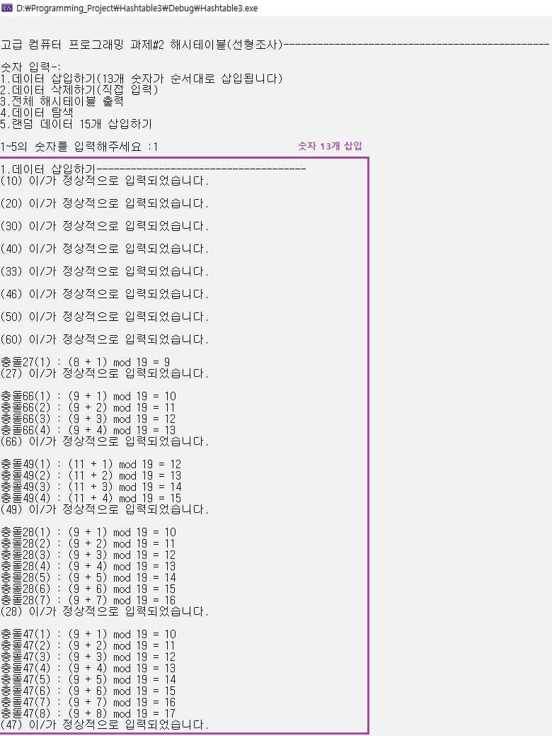
1. 숫자 13개 삽입
[선형조사]

Slide 6
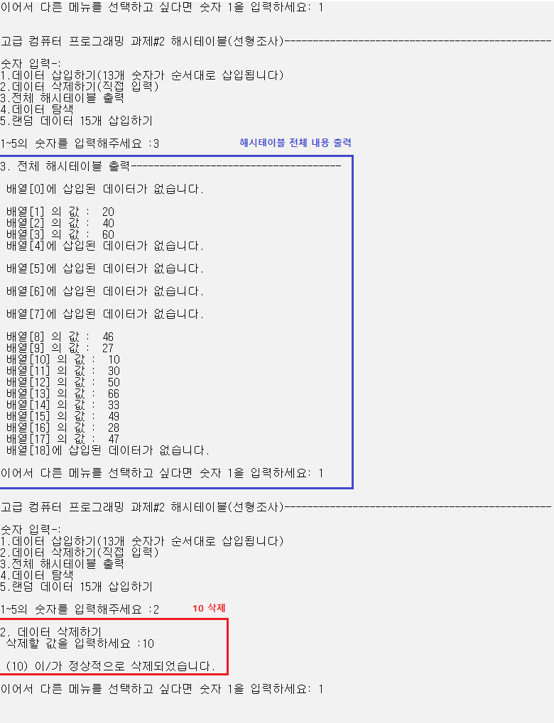
2. 숫자 13개 삽입 후 전체 내용 출력, 10 삭제
[선형조사]

Slide 7
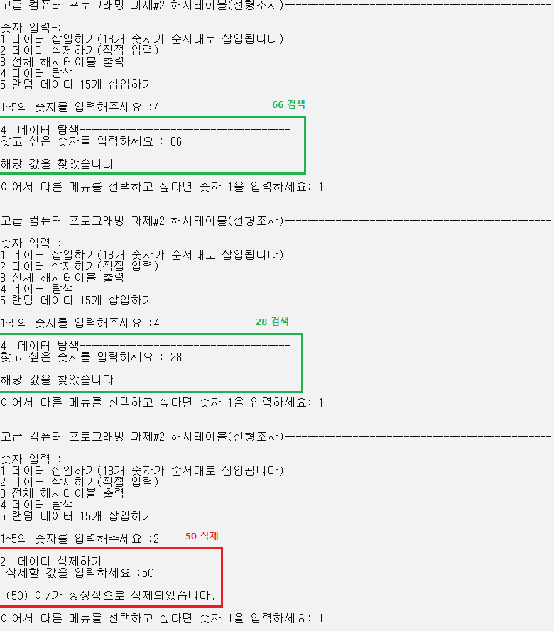
3. 66검색 → 28검색 → 50삭제
[선형조사]

Slide 8
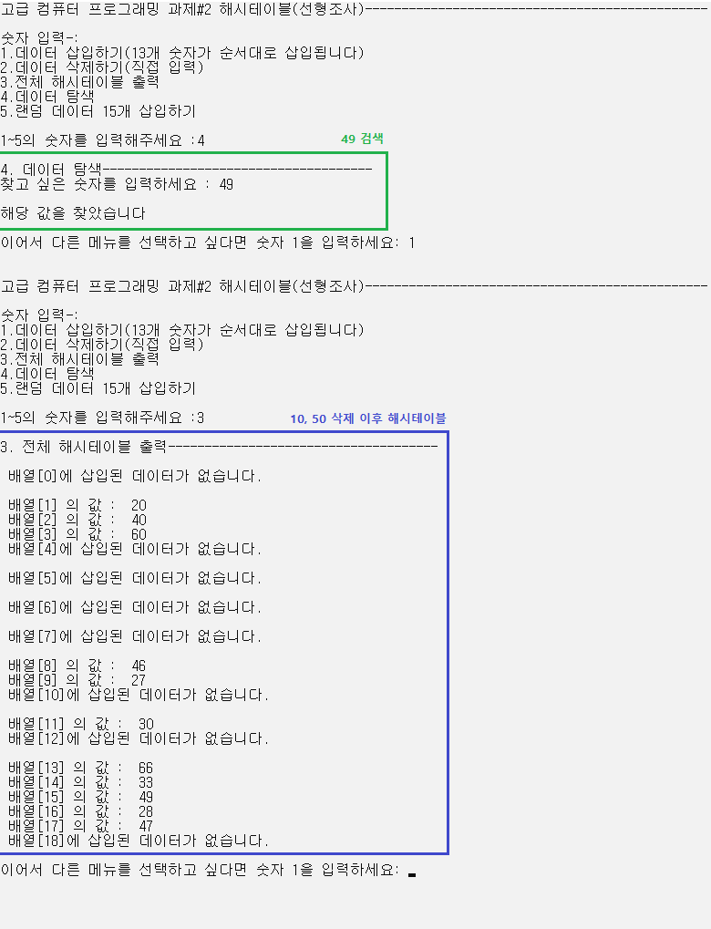
4. 49검색 → 10, 50 삭제 이후 해시테이블 출력
[선형조사]

Slide 9
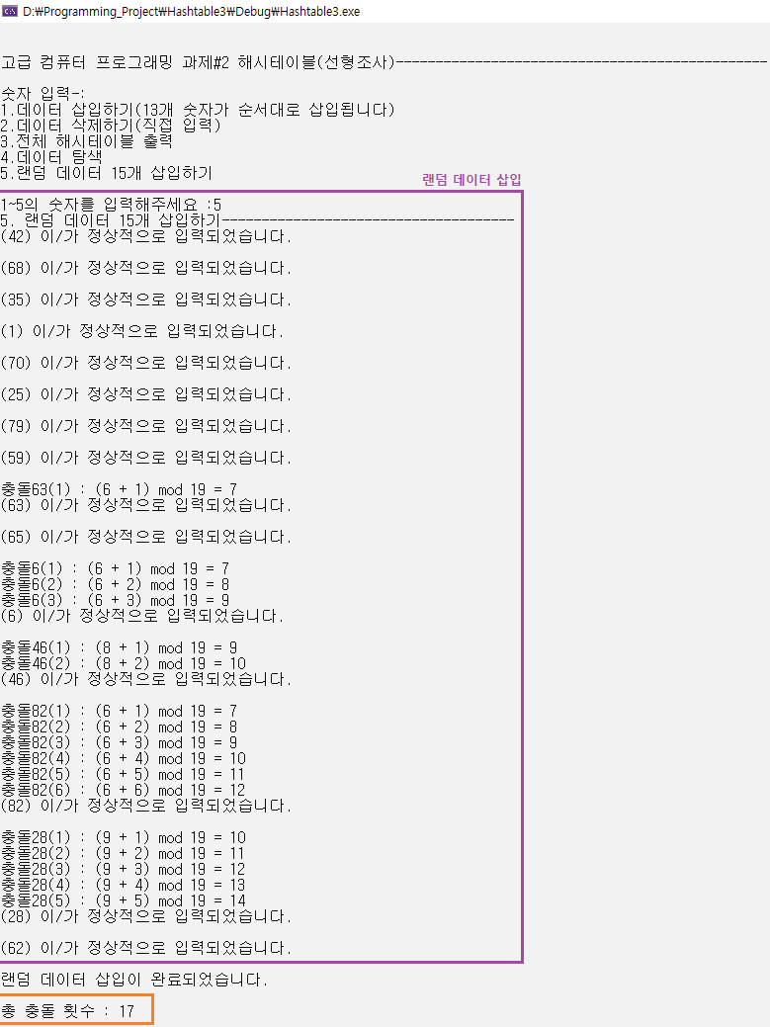
5. 랜덤 숫자 15개 삽입, 충돌 횟수 출력
[선형조사]

Slide 10
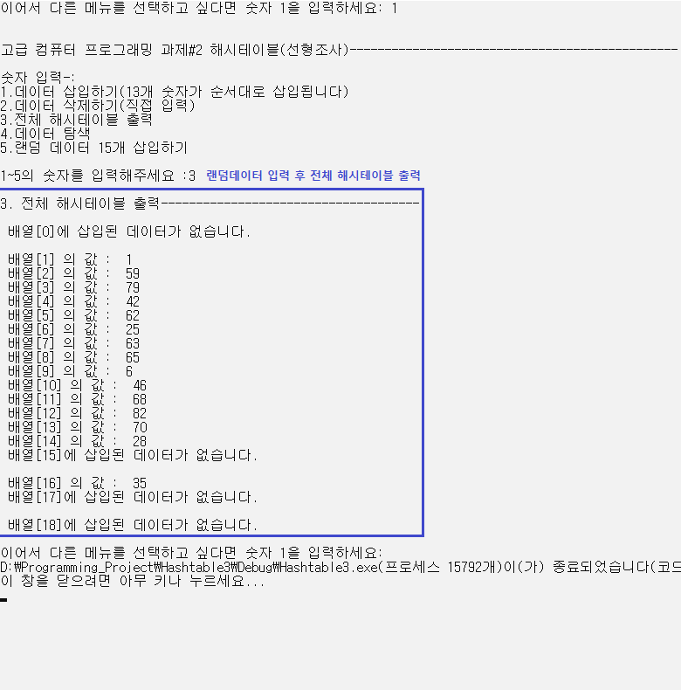
6. 랜덤 숫자 삽입 후 해시테이블 출력
[선형조사]

Slide 11

입력 순서 (랜덤 삽입) : 42, 68, 35, 1, 70, 25, 79, 59, 63, 65, 6, 46, 82, 28, 62
선형 조사 : $h_{i}\left(x\right)=\left(x+i\right) mod 19$
0
1 | 1
2 | 59
3 | 79
4 | 42
5
6 | 25
7 | 63
8
9
10
11 | 68
12
13 | 70
14
15
16 | 35
17
18
0
1 | 1
2 | 59
3 | 79
4 | 42
5
6 | 25
7 | 63
8 | 65
9 | 6
10
11 | 68
12
13 | 70
14
15
16 | 35
17
18
0
1 | 1
2 | 59
3 | 79
4 | 42
5
6 | 25
7 | 63
8 | 65
9 | 6
10 | 46
11 | 68
12
13 | 70
14
15
16 | 35
17
18
0
1 | 1
2 | 59
3 | 79
4 | 42
5 | 62
6 | 25
7 | 63
8 | 65
9 | 6
10 | 46
11 | 68
12 | 82
13 | 70
14 | 28
15
16 | 35
17
18
+1
+1
+1
+1
+1
…
65 삽입 후 6 삽입
+1
전체 삽입 완료
[선형조사]

Slide 12
0
1 | 1
2 | 59
3 | 79
4 | 42
5 | 62
6 | 25
7 | 63
8 | 65
9 | 6
10 | 46
11 | 68
12 | 82
13 | 70
14 | 28
15
16 | 35
17
18
0 | 19
1 | 94
2 | 21
3 | 55
4 | 79
5 | 81
6 | 24
7 | 26
8
9
10
11 | 49
12 | 11
13 | 13
14 | 51
15
16 | 16
17 | 35
18 | 56
0 | 57
1 | 96
2
3 | 22
4 | 23
5
6 | 25
7 | 63
8 | 84
9 | 6
10 | 28
11 | 68
12 | 50
13 | 13
14 | 14
15 | 91
16 | 85
17
18
- 선형 조사 (Linear Probing)
- 충돌 위치로부터 바로 다음 칸(+i 칸)에 삽입되는 해시함수 특성 상 특정 영역에 원소가 몰리는 1차 군집 현상에 취약하다.
군집화 가능성 ↑
- 군집 영역이 커질 수록 다음에 삽입될 원소는 해당 군집 영역으로 해싱될 가능성이 커져서 군집이 심하지 않은 영역에 비해 영역의 크기가 빨리 커진다.
- 비교적 작은 2개의 군집 영역이 새롭게 들어온 원소에 의해 붙으면 더 큰 군집 영역을 만들어 내기도 한다.
- 군집이 커질수록 성능이 급격하게 떨어지며, 평균 검색시간과 삽입, 삭제 시간이 증가하게 된다.
- 군집 영역이 클 수록 충돌 횟수는 더욱 많이 나타나는 것으로 확인되었다.
군집화 가능성 ↑
[1차 실행]
[2차 실행]
[3차 실행]
[충돌 횟수 : 17]
[충돌 횟수 : 12]
[충돌 횟수 : 12]
[선형조사]

Slide 13
02
개방 주소 방법 – 이차원 조사

Slide 14

[#include, struct, init_array(), hashcode(int key) 생략]
void insert(int key, int value)
{
int index = hashcode(key);
int i = index;
int h = 1;
struct item* new_item = (struct item*) malloc(sizeof(struct item));
new_item->key = key;
new_item->value = value;
/* 데이터가 들어있지 않은 배열 요소가 나올 때 까지*/
while (array[i].flag == 1)
{
if (array[i].data->key == key)
{
/* 입력한 키값이 이미 존재하는 키값과 동일한 경우 */
printf("\n 동일한 키값이 존재합니다. \n");
array[i].data->value = value;
return;
}
i = (index + (h * h)) % max; //해시 함수 (이차원 조사)
printf("충돌(%d) : %d + (%d * %d=%d) mod19 = %d\n",h, index, h, h,h*h, i); //확인용
h++;
crash++;
if (i == index)
{
printf("\n 해시테이블이 꽉 찼습니다. 더이상 데이터를 삽입할 수 없습니다. \n");
return;
}
}
array[i].flag = 1;//데이터 존재하고
array[i].data = new_item; //new_item으로 생성한 데이터 입력
printf("\n (%d) 이/가 정상적으로 입력되었습니다. \n", key);
}
/* 데이터 삭제 함수 */
void remove_element(int key)
{
int index = hashcode(key);
int i = index;
int h = 1;
while (array[i].flag != 0)
{
if (array[i].flag == 1 && array[i].data->key == key)
{
array[i].flag = 2;
array[i].data = NULL;
printf("\n (%d) 이/가 정상적으로 삭제되었습니다. \n", key);
return;
}
i = (index + (h * h)) % max; //해시 함수 (이차원 조사)
h++;
if (i == index)
{
break;
}
}
printf("\n 해당 키값이 존재하지 않습니다 \n");
}
[display() 동일 생략]
bool search_element(int key)
{
int index = hashcode(key);
int i = index;
int h = 1;
while (array[i].flag != 0)
{
if (array[i].flag == 1 && array[i].data->key == key)
{
return true;
}
i = (index + (h * h)) % max;
h++;
if (i == index)
{
break;
}
}
return false;
}
[crash_count 동일 생략]
void main()
{
[동일 생략]
}
이차원 조사 : $h_{i}\left(x\right)=\left(x+i^{2}\right) mod 19$
Notes:
#include<stdio.h> #include<stdlib.h> #include <conio.h> #include <time.h> /*Key와 Value를 입력받아 배열을 이용한 해시테이블 구현 (Key는 Value와 같은 값으로 들어감)*/ struct item //구조체 사용해서 item으로 묶기 { int key; int value; }; /* 해시테이블 배열 상태는 확인하는 구조체 0번 : 데이터 없음 1번 : 데이터 들어있음 2번 : 데이터가 적어도 한번은 삭제되었음*/ struct hashtable_item { int flag; struct item* data; }; struct hashtable_item* array; int crash = 0; //충돌 횟수 int max = 19; //해시테이블 크기 /* 배열 초기화 */ void init_array() { int i; for (i = 0; i < max; i++) { array[i].flag = 0; //데이터 없음 상태 array[i].data = NULL; //데이터NULL값 } } /* 입력되는 값에 대해 index(해시테이블 번호) 생성 */ int hashcode(int key) { //printf("index 생성 : %d mod 19 = %d\n", key, key % max); return (key % max); } /*해시테이블에 데이터 삽입하는 함수*/ void insert(int key, int value) { int index = hashcode(key); int i = index; int h = 1; struct item* new_item = (struct item*) malloc(sizeof(struct item)); new_item->key = key; new_item->value = value; /* 데이터가 들어있지 않은 배열 요소가 나올 때 까지*/ while (array[i].flag == 1) { if (array[i].data->key == key) { /* 입력한 키값이 이미 존재하는 키값과 동일한 경우 */ printf("\n 동일한 키값이 존재합니다. \n"); array[i].data->value = value; return; } i = (index + (h * h)) % max; //해시 함수 (이차원 조사) printf("%d 충돌(%d) : %d + (%d * %d=%d) mod 19 = %d\n",key,h, index, h, h,h*h, i); //확인용 h++; crash++; if (i == index) { printf("\n 해시테이블이 꽉 찼습니다. 더이상 데이터를 삽입할 수 없습니다. \n"); return; } } array[i].flag = 1;//데이터 존재하고 array[i].data = new_item; //new_item으로 생성한 데이터 입력 printf("\n (%d) 이/가 정상적으로 입력되었습니다. \n", key); } /* 데이터 삭제 함수 */ void remove_element(int key) { int index = hashcode(key); int i = index; int h = 1; while (array[i].flag != 0) { if (array[i].flag == 1 && array[i].data->key == key) { array[i].flag = 2; array[i].data = NULL; printf("\n (%d) 이/가 정상적으로 삭제되었습니다. \n", key); return; } i = (index + (h * h)) % max; //해시 함수 (이차원 조사) h++; if (i == index) { break; } } printf("\n 해당 키값이 존재하지 않습니다 \n"); } /* 전체 해시테이블 출력*/ void display() { int i; for (i = 0; i < max; i++) { struct item* current = (struct item*) array[i].data; if (current == NULL) { printf("\n 배열[%d]에 삽입된 데이터가 없습니다. \n", i); } else { printf("\n 배열[%d] 의 값 : %d ", i, current->value); } } } bool search_element(int key) { int index = hashcode(key); int i = index; int h = 1; while (array[i].flag != 0) { if (array[i].flag == 1 && array[i].data->key == key) { return true; } i = (index + (h * h)) % max; h++; if (i == index) { break; } } return false; } int crash_count() //충돌횟수 계산 함수 { return crash; } void main() { int choice, key, value, n, c; system("cls"); array = (struct hashtable_item*) malloc(max * sizeof(struct hashtable_item*)); init_array(); do { printf("\n\n고급 컴퓨터 프로그래밍 과제#2 해시테이블(이차원조사)----------------------------------------------- \n\n"); printf("숫자 입력-: \n1.데이터 삽입하기(13개 숫자가 순서대로 삽입됩니다)" "\n2.데이터 삭제하기(직접 입력)" "\n3.전체 해시테이블 출력" "\n4.데이터 탐색" "\n5.랜덤 데이터 15개 삽입하기" "\n\n 1~5의 숫자를 입력해주세요 :"); scanf("%d", &choice); switch (choice) { case 1: printf("\n1.데이터 삽입하기-------------------------------------\n"); insert(10, 10); insert(20, 20); insert(30, 30); insert(40, 40); insert(33, 33); insert(46, 46); insert(50, 50); insert(60, 60); insert(27, 27); insert(66, 66); insert(49, 49); insert(28, 28); insert(47, 47); printf("데이터 삽입이 완료되었습니다.\n"); break; case 2: printf("2. 데이터 삭제하기 \n 삭제할 값을 입력하세요 :"); scanf("%d", &key); remove_element(key); break; case 3: printf("\n3. 전체 해시테이블 출력-------------------------------------\n"); display(); break; case 4: printf("\n4. 데이터 탐색-------------------------------------\n"); printf("찾고 싶은 숫자를 입력하세요 : "); scanf("%d", &key); if (search_element(key)) { printf("\n해당 값을 찾았습니다\n"); } else { printf("\n해당 값이 존재하지 않습니다\n"); } break; case 5: init_array(); printf("5. 랜덤 데이터 15개 삽입하기-------------------------------------\n"); int r1[15]; srand(time(NULL)); for (int i = 0; i < 15; i++) { int num = rand() % 100 + 1; r1[i] = num; insert(r1[i], r1[i]); } printf("랜덤 데이터 삽입이 완료되었습니다.\n"); printf("\n총 충돌 횟수 : %d", crash_count()); break; default: printf("1~5까지의 숫자를 입력해주세요\n"); } printf("\n 이어서 다른 메뉴를 선택하고 싶다면 숫자 1을 입력하세요: "); scanf("%d", &c); } while (c == 1); }

Slide 15
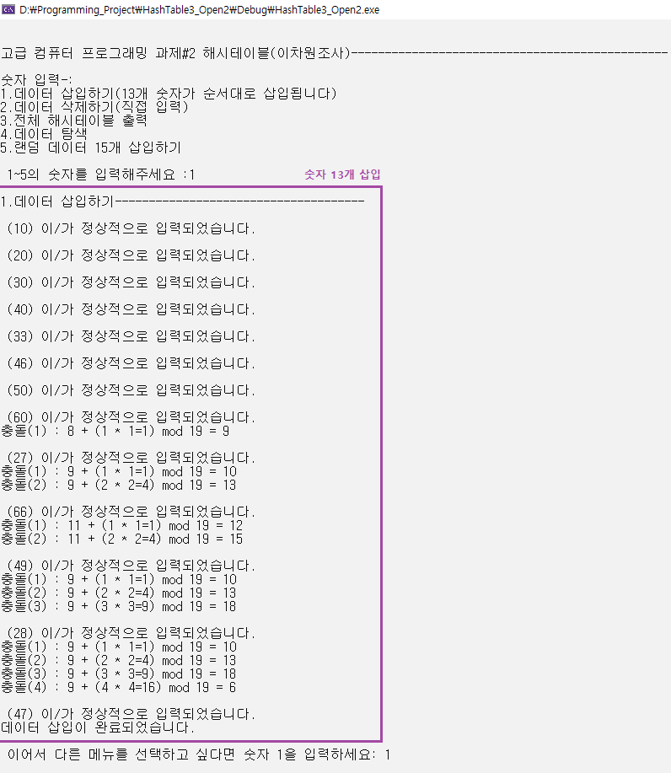
1. 숫자 13개 삽입
[이차원 조사]

Slide 16
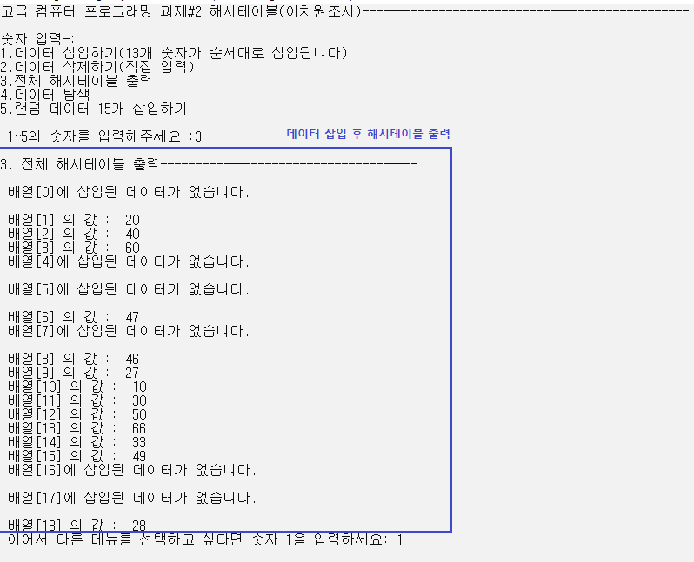
2. 숫자 13개 삽입 후 전체 내용 출력
[이차원 조사]

Slide 17
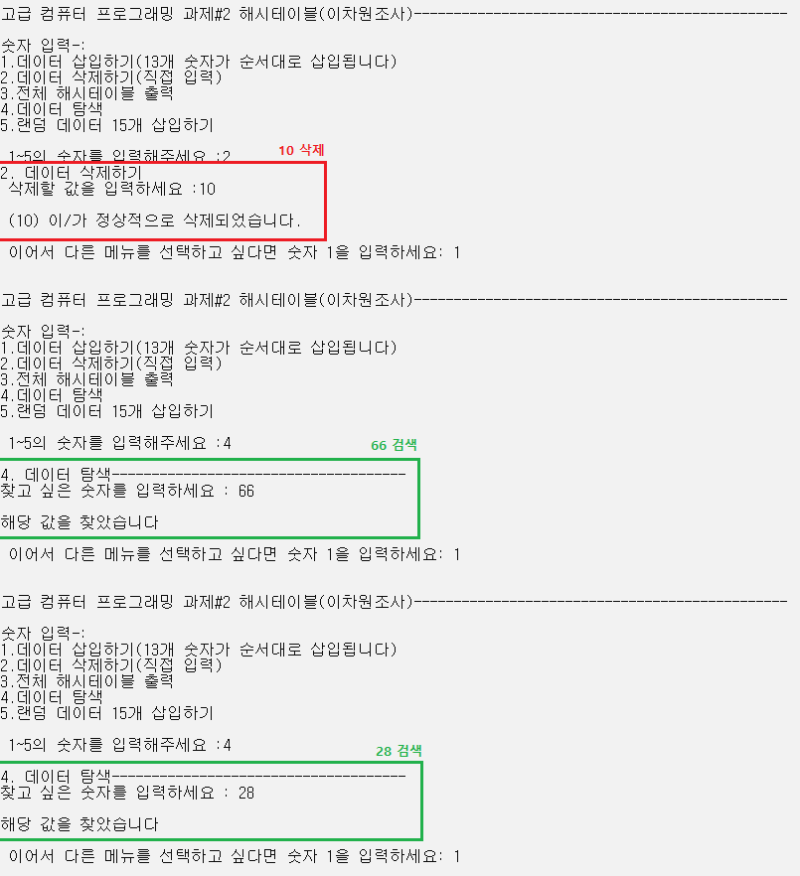
3. 10삭제 → 66검색 → 28검색
[이차원 조사]

Slide 18
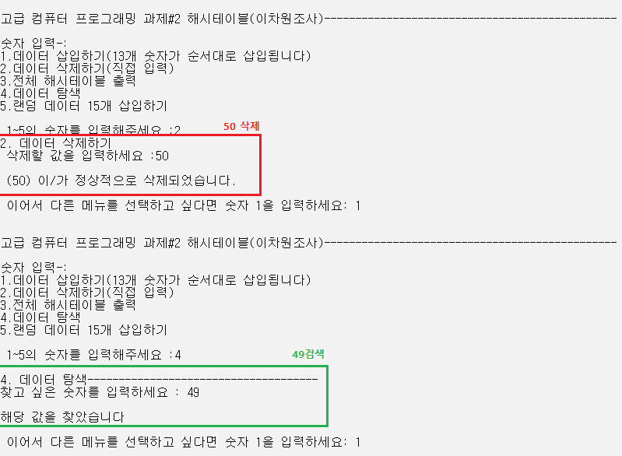
4. 50삭제 → 49검색
[이차원 조사]

Slide 19
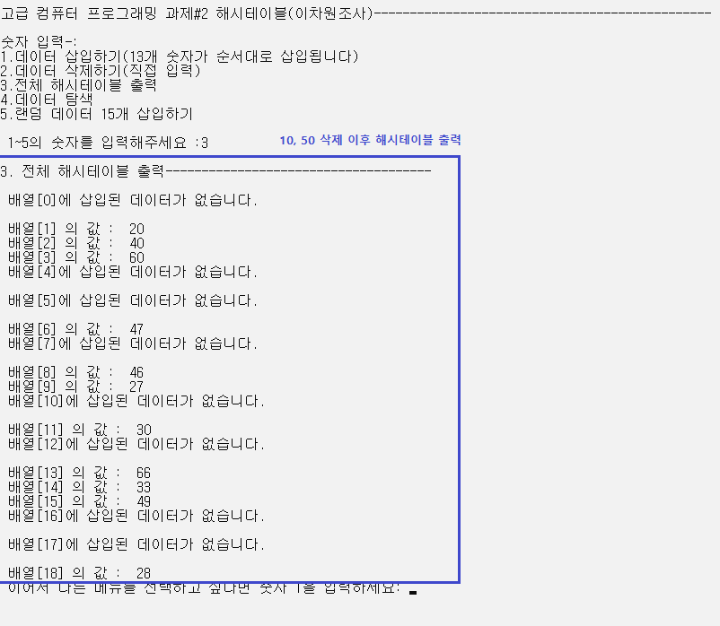
5. 삭제 이후 해시테이블 출력
[이차원 조사]

Slide 20
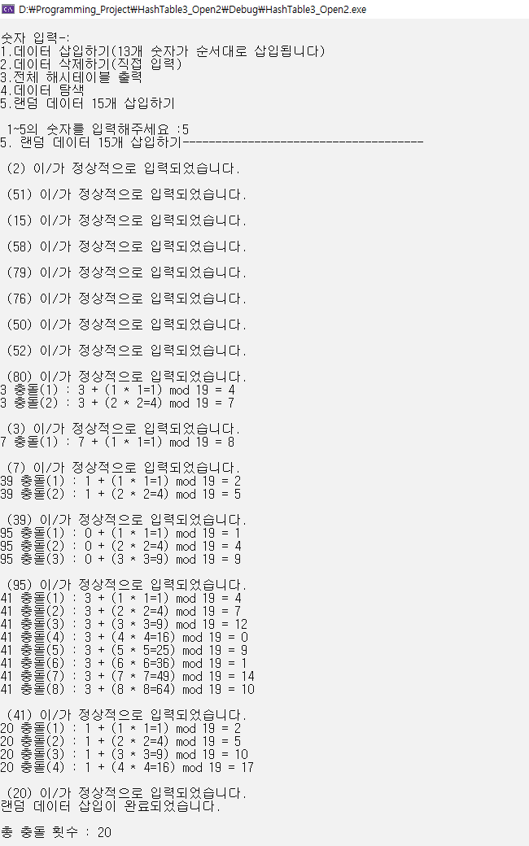
6. 랜덤 숫자 15개 삽입, 충돌 횟수 출력
랜덤 데이터 15개 삽입
[이차원 조사]

Slide 21
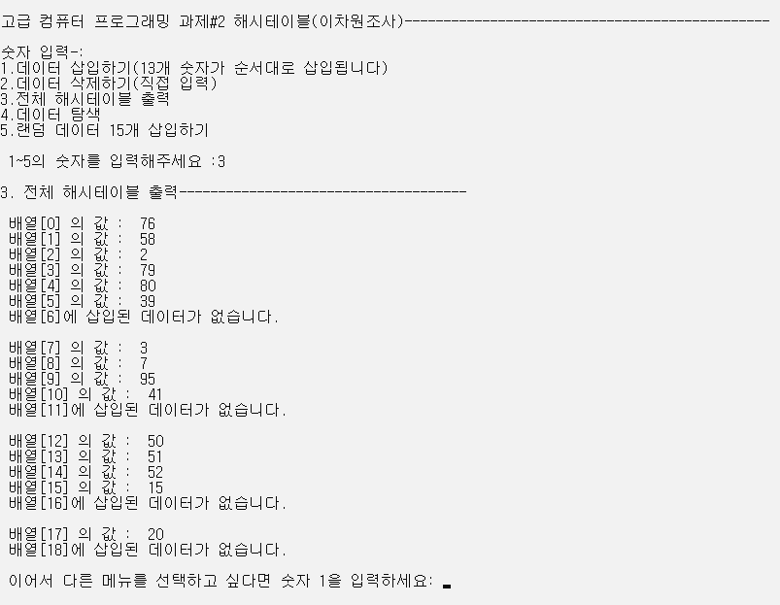
6. 랜덤 숫자 15개 삽입 후 해시테이블 출력
랜덤데이터 삽입 후 테이블 출력
[이차원 조사]

Slide 22

입력 순서 (랜덤 삽입) : 2, 51, 15, 58, 79, 76, 50, 52, 80, 3, 7, 39, 95, 41, 20
이차원 조사 : $h_{i}\left(x\right)=\left(x+i^{2}\right) mod 19$
0 | 76
1 | 58
2 | 2
3 | 79
4 | 80
5
6
7
8
9
10
11
12 | 50
13 | 51
14 | 52
15 | 15
16
17
18
0 | 76
1 | 58
2 | 2
3 | 79
4 | 80
5
6
7 | 3
8
9
10
11
12 | 50
13 | 51
14 | 52
15 | 15
16
17
18
0 | 76
1 | 58
2 | 2
3 | 79
4 | 80
5
6
7 | 3
8 | 7
9
10
11
12 | 50
13 | 51
14 | 52
15 | 15
16
17
18
0 | 76
1 | 58
2 | 2
3 | 79
4 | 80
5 | 39
6
7 | 3
8 | 7
9 | 95
10 | 41
11
12 | 50
13 | 51
14 | 52
15 | 15
16
17 | 20
18
3+(1*1) mod 19
초기 해시값 : 1 (2번 충돌)
3+ (2*2) mod 19
7+(1*1) mod 19
초기 해시값 : 3 (2번 충돌)
…
초기 해시값 : 7 (1번 충돌)
초기 해시값 : 0 (3번 충돌)
3 삽입
전체 삽입 완료
초기 해시값 : 3 (8번 충돌)
초기 해시값 : 1 (4번 충돌)
[이차원 조사]

Slide 23
원소 [초기 해시값 / 충돌 횟수]
0 | 76
1 | 58
2 | 2
3 | 79
4 | 80
5 | 39 [1 / 2회]
6
7 | 3 [3 / 2회]
8 | 7 [ 7 /1회]
9 | 95 [0 /3회]
10 | 41 [3 / 8회]
11
12 | 50
13 | 51
14 | 52
15 | 15
16
17 | 20 [1 / 4회]
18
0 | 34 [15 / 2회]
1 | 96
2 | 59
3 | 98
4 | 99
5 | 43
6 | 16 [16 / 3회]
7
8 | 73 [16 / 7회]
9 | 76 [0 / 3회]
10
11
12
13 | 32
14 | 35 [16 / 6회]
15 | 15
16 | 72 [15 / 1회]
17 | 17
18 | 93 [17 / 1회]
0 | 94 [18 / 1회]
1
2 | 12 [12 / 3회]
3
4 | 42
5 | 46 [8 / 4회]
6
7 | 64
8 | 26 [7 / 1회]
9 | 9
10
11 | 87
12 | 84 [8 / 2회]
13 | 51
14 | 14
15 | 91
16 | 88 [15 / 2회]
17 | 17
18 | 36 [17 / 1회]
- 이차원 조사 (Quadratic Probing)
- 선형 조사 처럼 한칸씩 이동하는 것이 아닌, i의 제곱만큼 이동함으로써 서로 다른 해시 값에 대해서는 군집이 형성되지 않도록 하는 효과가 있다. (1차 군집 현상 해결)
- 하지만 여러 개의 원소가 같은 초기 해시 값을 갖게 되면 모두 같은 순서로 조사를 할 수 밖에 없어 효율성이 떨어지는 2차 군집 현상에 취약하다.
- 초기 해시 값이 같은 원소가 많이 들어올 수록 충돌 횟수가 많아 짐을 확인할 수 있었다.
[1차 실행]
[2차 실행]
[3차 실행]
[충돌 횟수 : 20]
[충돌 횟수 : 23]
[충돌 횟수 : 14]
[이차원 조사]

Slide 24
03
개방 주소 방법 – 더블 해싱

Slide 25


[#include, struct, init_array(), hashcode(int key) 생략]
int hashcode2(int key)
{
//서브 해싱
return 1+(key % 17);
}
/*해시테이블에 데이터 삽입하는 함수*/
void insert(int key, int value)
{
int index = hashcode(key);
int i = index;
int h = 1;
int sub_hasing = hashcode2(key);
struct item* new_item = (struct item*) malloc(sizeof(struct item));
new_item->key = key;
new_item->value = value;
/* 데이터가 들어있지 않은 배열 요소가 나올 때 까지*/
while (array[i].flag == 1)
{
if (array[i].data->key == key)
{
/* 입력한 키값이 이미 존재하는 키값과 동일한 경우 */
printf("\n 동일한 키값이 존재합니다. \n");
array[i].data->value = value;
return;
}
i = (index +h*sub_hasing) % max; //해시 함수 (더블해싱)
printf("충돌%d(%d): ((%d mod 19) + %d X (%d mod 17)) mod 19 = %d\n", key,h, index, h, index, i);
h++;
crash++;
if (i == index)
{
printf("\n 해시테이블이 꽉 찼습니다. 더이상 데이터를 삽입할 수 없습니다. \n");
return;
}
}
array[i].flag = 1;//데이터 존재하고
array[i].data = new_item; //new_item으로 생성한 데이터 입력
printf("\n (%d) 이/가 정상적으로 입력되었습니다. \n", key);
}
/* 데이터 삭제 함수 */
void remove_element(int key)
{
int index = hashcode(key);
int i = index;
int h = 1;
int sub_hasing = hashcode2(key);
while (array[i].flag != 0)
{
if (array[i].flag == 1 && array[i].data->key == key)
{
// case when data key matches the given key
array[i].flag = 2;
array[i].data = NULL;
printf("\n (%d) 이/가 정상적으로 삭제되었습니다. \n", key);
return;
}
i = (index + h * sub_hasing) % max;
h++;
if (i == index)
{
break;
}
}
printf("\n 해당 키값이 존재하지 않습니다 \n");
}
[display() 동일 생략]
/*탐색*/
bool search_element(int key)
{
int index = hashcode(key);
int i = index;
int h = 1;
int sub_hasing = hashcode2(key);
/* probing through array until we reach an empty space where not even once an element had been present */
while (array[i].flag != 0)
{
if (array[i].flag == 1 && array[i].data->key == key)
{
return true;
}
i = (index + h * sub_hasing) % max;
h++;
if (i == index)
{
break;
}
}
return false;
}
[crash_count 동일 생략]
void main()
{
[동일 생략]
}
더블 해싱: $h_{i}\left(x\right)=(h\left(x\right)+if\left(x\right) mod 19$
$$h\left(x\right)=x mod 19 \\ f\left(x\right)= 1+(x mod 17)$$
Notes:
#include<stdio.h> #include<stdlib.h> #include <conio.h> #include <time.h> /*Key와 Value를 입력받아 배열을 이용한 해시테이블 구현 (Key는 Value와 같은 값으로 들어감)*/ struct item //구조체 사용해서 item으로 묶기 { int key; int value; }; /* 해시테이블 배열 상태는 확인하는 구조체 0번 : 데이터 없음 1번 : 데이터 들어있음 2번 : 데이터가 적어도 한번은 삭제되었음*/ struct hashtable_item { int flag; struct item* data; }; struct hashtable_item* array; int crash = 0; //충돌 횟수 int max = 19; //해시테이블 크기 /* 배열 초기화 */ void init_array() { int i; for (i = 0; i < max; i++) { array[i].flag = 0; //데이터 없음 상태 array[i].data = NULL; //데이터NULL값 } } /* 입력되는 값에 대해 index(해시테이블 번호) 생성 */ int hashcode(int key) { //printf("index 생성 : %d mod 19 = %d\n", key, key % max); return (key % max); } int hashcode2(int key) { //서브 해싱 return 1+(key % 17); } /*해시테이블에 데이터 삽입하는 함수*/ void insert(int key, int value) { int index = hashcode(key); int i = index; int h = 1; int sub_hasing = hashcode2(key); struct item* new_item = (struct item*) malloc(sizeof(struct item)); new_item->key = key; new_item->value = value; /* 데이터가 들어있지 않은 배열 요소가 나올 때 까지*/ while (array[i].flag == 1) { if (array[i].data->key == key) { /* 입력한 키값이 이미 존재하는 키값과 동일한 경우 */ printf("\n 동일한 키값이 존재합니다. \n"); array[i].data->value = value; return; } i = (index +h*sub_hasing) % max; //해시 함수 (더블해싱) printf("충돌%d(%d): ((%d mod 19) + %d X (%d mod 17)) mod 19 = %d\n", key,h, index, h, index, i); h++; crash++; if (i == index) { printf("\n 해시테이블이 꽉 찼습니다. 더이상 데이터를 삽입할 수 없습니다. \n"); return; } } array[i].flag = 1;//데이터 존재하고 array[i].data = new_item; //new_item으로 생성한 데이터 입력 printf("\n (%d) 이/가 정상적으로 입력되었습니다. \n", key); } /* 데이터 삭제 함수 */ void remove_element(int key) { int index = hashcode(key); int i = index; int h = 1; int sub_hasing = hashcode2(key); while (array[i].flag != 0) { if (array[i].flag == 1 && array[i].data->key == key) { // case when data key matches the given key array[i].flag = 2; array[i].data = NULL; printf("\n (%d) 이/가 정상적으로 삭제되었습니다. \n", key); return; } i = (index + h * sub_hasing) % max; //해시 함수 (더블해싱) h++; if (i == index) { break; } } printf("\n 해당 키값이 존재하지 않습니다 \n"); } /* 전체 해시테이블 출력*/ void display() { int i; for (i = 0; i < max; i++) { struct item* current = (struct item*) array[i].data; if (current == NULL) { printf("\n 배열[%d]에 삽입된 데이터가 없습니다. \n", i); } else { printf("\n 배열[%d] 의 값 : %d ", i, current->value); } } } /*탐색*/ bool search_element(int key) { int index = hashcode(key); int i = index; int h = 1; int sub_hasing = hashcode2(key); while (array[i].flag != 0) { if (array[i].flag == 1 && array[i].data->key == key) { return true; } i = (index + h * sub_hasing) % max; //해시 함수 (더블해싱) h++; if (i == index) { break; } } return false; } int crash_count() //충돌횟수 계산 함수 { return crash; } void main() { int choice, key, value, n, c; system("cls"); array = (struct hashtable_item*) malloc(max * sizeof(struct hashtable_item*)); init_array(); do { printf("\n\n고급 컴퓨터 프로그래밍 과제#2 해시테이블(더블해싱)----------------------------------------------- \n\n"); printf("숫자 입력-: \n1.데이터 삽입하기(13개 숫자가 순서대로 삽입됩니다)" "\n2.데이터 삭제하기(직접 입력)" "\n3.전체 해시테이블 출력" "\n4.데이터 탐색" "\n5.랜덤 데이터 15개 삽입하기" "\n\n 1~5의 숫자를 입력해주세요 :"); scanf("%d", &choice); switch (choice) { case 1: printf("\n1.데이터 삽입하기-------------------------------------\n"); insert(10, 10); insert(20, 20); insert(30, 30); insert(40, 40); insert(33, 33); insert(46, 46); insert(50, 50); insert(60, 60); insert(27, 27); insert(66, 66); insert(49, 49); insert(28, 28); insert(47, 47); printf("데이터 삽입이 완료되었습니다.\n"); break; case 2: printf("2. 데이터 삭제하기 \n 삭제할 값을 입력하세요 :"); //remove_element(10); //remove_element(50); scanf("%d", &key); remove_element(key); break; case 3: printf("\n3. 전체 해시테이블 출력-------------------------------------\n"); display(); break; case 4: printf("\n4. 데이터 탐색-------------------------------------\n"); printf("찾고 싶은 숫자를 입력하세요 : "); scanf("%d", &key); if (search_element(key)) { printf("\n해당 값을 찾았습니다\n"); } else { printf("\n해당 값이 존재하지 않습니다\n"); } break; case 5: init_array(); printf("5. 랜덤 데이터 15개 삽입하기-------------------------------------\n"); int r1[15]; srand(time(NULL)); for (int i = 0; i < 15; i++) { int num = rand() % 100 + 1; r1[i] = num; insert(r1[i], r1[i]); } printf("랜덤 데이터 삽입이 완료되었습니다.\n"); printf("\n총 충돌 횟수 : %d", crash_count()); break; default: printf("1~5까지의 숫자를 입력해주세요\n"); } printf("\n 이어서 다른 메뉴를 선택하고 싶다면 숫자 1을 입력하세요: "); scanf("%d", &c); } while (c == 1); }

Slide 26
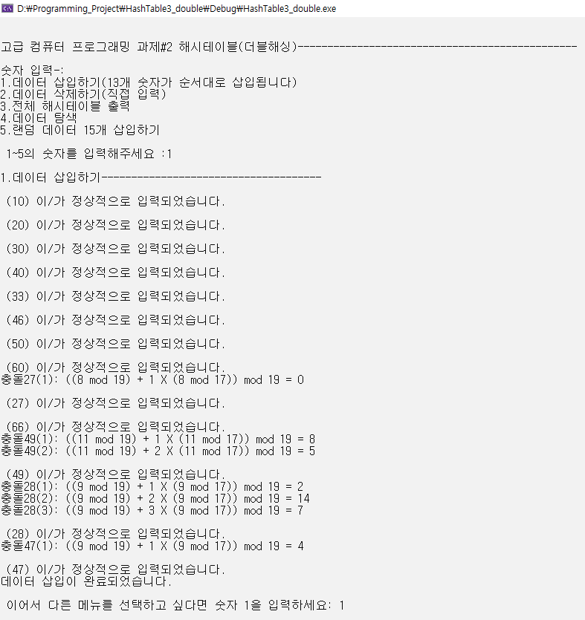
1. 숫자 13개 삽입
숫자 13개 삽입
[더블 해싱]

Slide 27
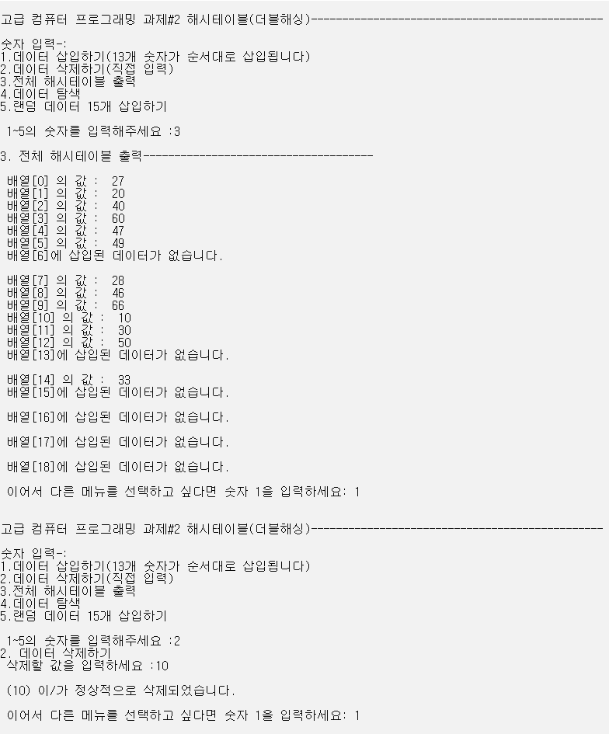
2. 숫자 삽입 후 해시테이블 출력 → 10 삭제
데이터 삽입 후 해시테이블 출력
10 삭제
[더블 해싱]

Slide 28
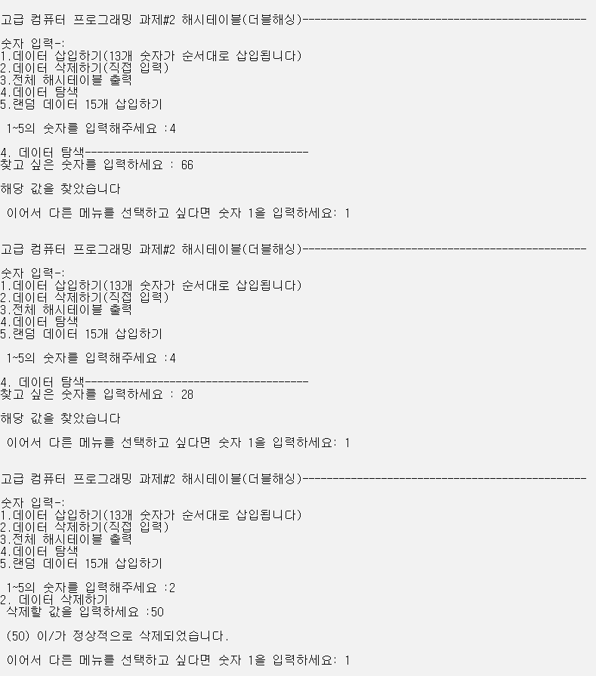
3. 66검색 → 28검색 → 50삭제
66 검색
28 검색
50 삭제
[더블 해싱]

Slide 29
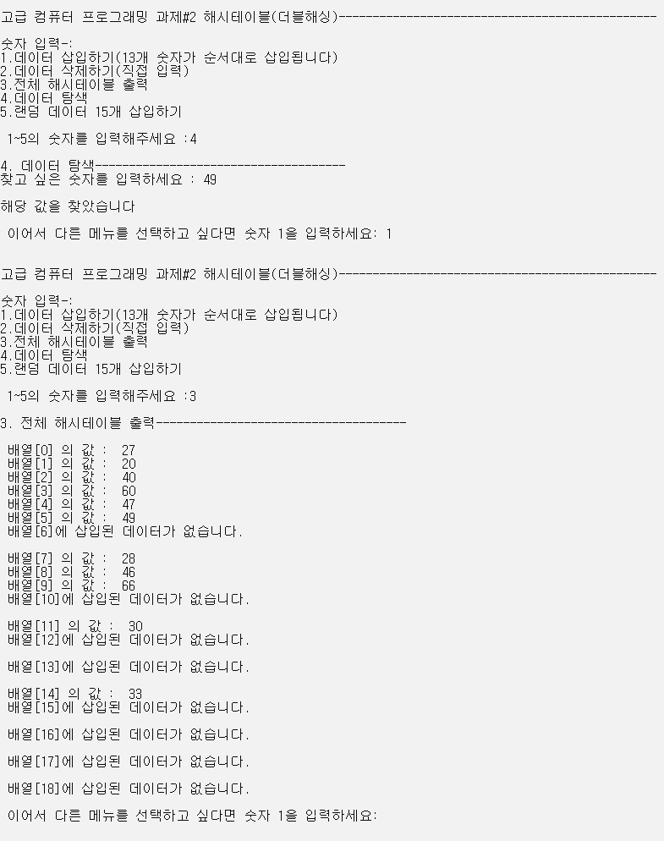
4. 49검색 → 삭제 이후 해시테이블 출력
49 검색
10, 50 삭제 후 테이블 출력
[더블 해싱]

Slide 30
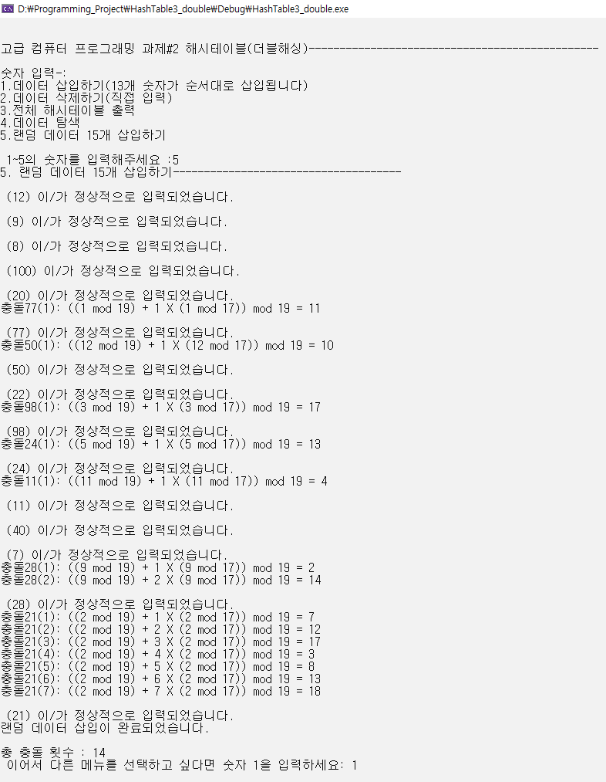
5. 랜덤 숫자 15개 삽입, 충돌 횟수 출력
랜덤 데이터 15개 삽입
[더블 해싱]

Slide 31
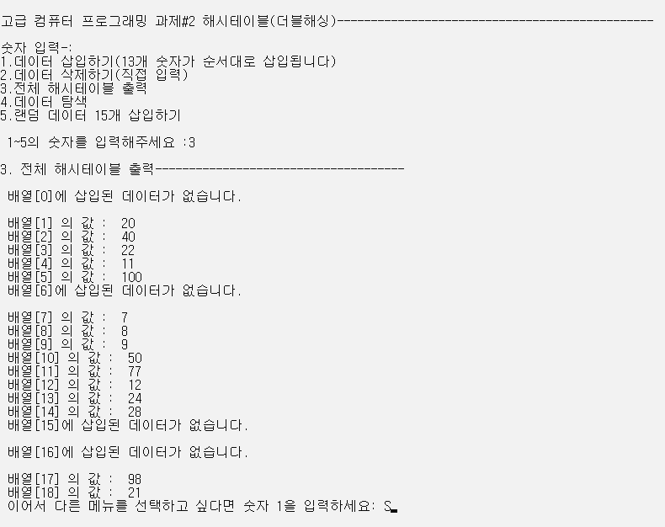
6. 랜덤 숫자 15개 삽입 후 해시테이블 출력
랜덤데이터 삽입 후 테이블 출력
[더블 해싱]

Slide 32

입력 순서 (랜덤 삽입) : 12, 9, 8, 100, 20, 77, 50, 22, 98, 24, 11, 40, 7, 28, 21
더블 해싱: $h_{i}\left(x\right)=(h\left(x\right)+if\left(x\right) mod 19,$
$$h\left(x\right)=x mod 19, f\left(x\right)= 1+(x mod 17)$$
0
1 | 20
2
3
4
5 | 100
6
7
8 | 8
9 | 9
10
11
12 | 12
13
14
15
16
17
18
0
1 | 20
2
3
4
5 | 100
6
7
8 | 8
9 | 9
10
11 | 77
12 | 12
13
14
15
16
17
18
0
1 | 20
2
3 | 22
4
5 | 100
6
7
8 | 8
9 | 9
10 | 50
11 | 77
12 | 12
13
14
15
16
17 | 98
18
0
1 | 20
2 | 40
3 | 22
4 | 11
5 | 100
6
7 | 7
8 | 8
9 | 9
10 | 50
11 | 77
12 | 12
13 | 24
14 | 28
15
16
17 | 98
18 | 21
50, 22 삽입
…
…
77 삽입
98 삽입
전체 삽입 완료
초기 해시값 : 12 (새 인덱스: 10)
초기 해시값 : 1 (새 인덱스: 11)
초기 해시값 : 5 (새 인덱스: 13)
초기 해시값 : 9 (새 인덱스: 14)
초기 해시값 : 5 (새 인덱스: 17)
초기 해시값 : 2 (새 인덱스: 18)
((1 mod 19) + 1 X ( 1 mod 17)) mod 19
((3 mod 19) + 1 X ( 3 mod 17)) mod 19
[더블 해싱]

Slide 33
0
1 | 20
2 | 40
3 | 22
4 | 11
5 | 100
6
7 | 7
8 | 8
9 | 9
10 | 50
11 | 77
12 | 12
13 | 24
14 | 28
15
16
17 | 98
18 | 21
0
1 | 77
2 | 28
3 | 91
4 | 80
5 | 81
6 | 82
7 | 73
8 | 6
9 | 85
10 | 14
11
12 | 50
13 | 89
14 | 90
15 | 53
16 | 16
17
18
0 | 45
1
2 | 48
3 | 22
4 | 23
5
6 | 25
7 | 64
8 | 84
9 | 66
10 | 67
11 | 11
12 | 21
13
14 | 90
15
16 | 76
17 | 93
18 | 37
- 더블 해싱 (Double Hashing)
- 초기 해시 값이 같더라도 두 번째 해시 값이 같을 확률은 매우 적기 때문에 서로 다른 보폭으로 원소가 삽입된다. (해시 값의 규칙을 없앰)
- 따라서 1차 군집화, 2차 군집화 모두 완화 시킬 수 있다.
- 두 개의 해시함수를 정하는 데 있어서 두 번째 해시함수는 첫 번 째 해시함수보다 조금 더 작은 소수로 잡아야 한다.
- 어떤 값이 들어오더라도 충돌이 일어나는 횟수가 비슷하다.
[1차 실행]
[2차 실행]
[3차 실행]
[충돌 횟수 : 14]
[충돌 횟수 : 14]
[충돌 횟수 : 12]
[더블 해싱]

Slide 34
04
선형 조사 vs 이차원 조사 vs 더블 해싱

Slide 35




선형 조사
이차원 조사
더블 해싱
$$h_{i}\left(x\right)=\left(x+i\right) mod 19$$
$$h_{i}\left(x\right)=\left(x+i^{2}\right) mod 19$$
$$h_{i}\left(x\right)=(h\left(x\right)+if\left(x\right) mod 19$$
$$h\left(x\right)=x mod 19, \\ f\left(x\right)= 1+(x mod 17)$$
원소가 특정영역에 몰리는 1차 군집에 취약
여러 개의 원소가 동일한 초기 해시 값을 갖는 2차 군집에 취약
2개의 해시함수를 이용하여 다른 보폭으로 원소가 삽입되어 군집 현상 완화 가능
군집이 커질수록 충돌 횟수 ↑
들어오는 원소의 값에 따라 충돌횟수 편차 ↑ 평균적으로 가장 높은 충돌 횟수
들어오는 원소의 값에 상관없이 일정한 충돌 횟수
개방 주소 방식들의 공통점
해시테이블에서 필연적으로 나타나는 충돌을 해결하기 위한 개방 주소 방법들의 공통점을 각각의 구현을 통해 알아보았다.
- 순서가 있는 배열에는 적합하지 않다 → 순서와 상관없이 key만을 가지고 hash를 찾아 저장하기 때문
- 해시 함수의 의존도가 높다 → 해시함수에 따라서 충돌 횟수나 연산의 시간 효율성이 달라지게 됨
- 해시테이블의 크기에 비해 들어있는 원소의 수가 많다면 효율성이 급격하게 떨어진다.

Slide 36
2020531001 윤정인
THANK YOU

